Slide 1

大数据管理系统
Big Data Management Systems
李文根
lwengen@tongji.edu.cn
计算机科学与技术系
同济大学

Slide 2
1
大数据管理
2
数据库相关概念
目录
3
大数据技术体系
4
课程安排

Slide 3
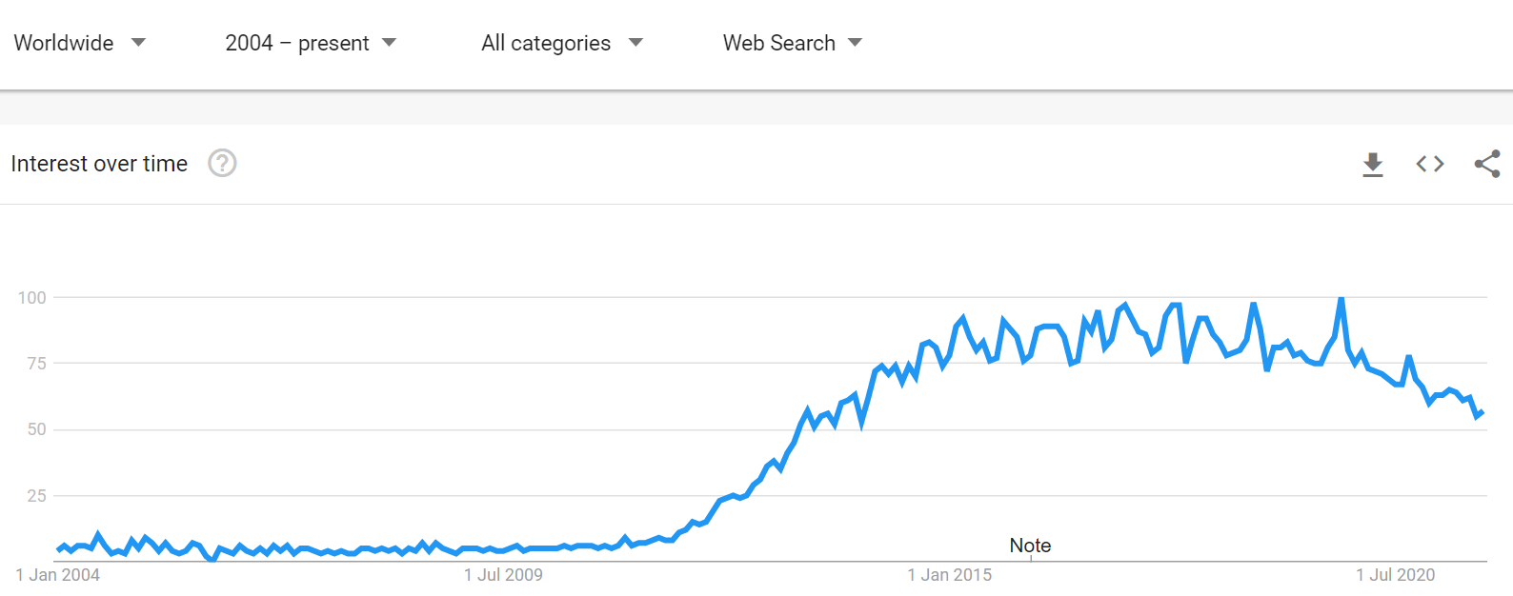
全球大数据热度变化
来自Google trends (https://trends.google.com/trends), 2021/9/4

Slide 4
什么是大数据？
大数据
Volume
Velocity
Variety
Veracity
Value
数据规模 vs. 数据存储和处理能力
数据中知识的可用性提高
大数据的5V特征
Notes:
大容量（Volume）：数据总量大、利用全集数据，而非抽样数据
多样化（Variety）：强调不同来源、不同领域的数据融合使用
有价值（Value）：通过查询、分析数据获取价值，但可能价值密度低，挖掘过程可能较为困难
高速率（Velocity）：数据增长快、需要持续采集

Slide 5
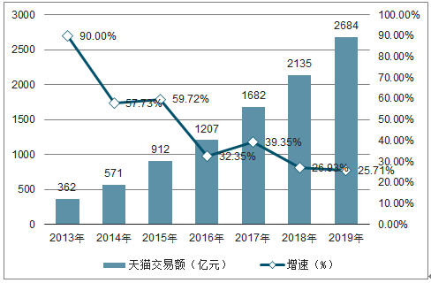
互联网上的数据量（“双11”交易量）
2009年，（淘宝商城），销售额5200万，27个品牌参与活动
2010年，成交额9.36亿，平均每秒超过2万元交易，181家店铺销售过百万
2011年，成交额33.6亿，直到12月下旬，“双11”的包裹才彻底发完
2012年，成交额191亿，淘宝商城正式更名为天猫
2013年，成交额362亿，天猫“双11”的菜鸟物流第一次亮相
2014年，成交额571亿，天猫“双11”开始后74秒交易额突破1个亿，7小时17分突破200亿
2015年，交易额912亿元，移动端占比68.67%，当天系统交易创建峰值达到每秒钟14万笔，支付宝最高峰值每秒8.59万笔交易
2016年，成交额1207亿元，其中线上占比为82%，交易峰值达到了每秒17.5万笔
2017年，成交额1682亿，七分钟支付数破一亿，13小时交易额超16年
2018年，成交额2135亿，2分5秒，总交易额超100亿元；1小时47分，总成交额超1000亿元
2019年，成交额2684亿，14秒成交额破10亿；1分36秒成交额破100亿
2020年，网联、银联共处理网络支付业务22.43亿笔、金额1.77万亿元，最高并发量10.9万笔/秒

Slide 6
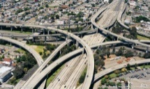
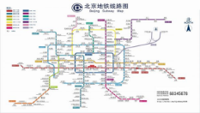
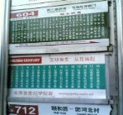
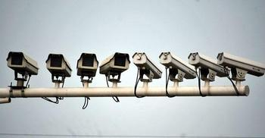



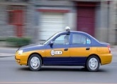

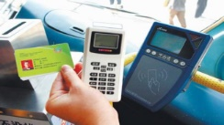
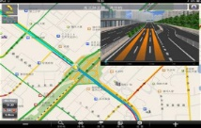


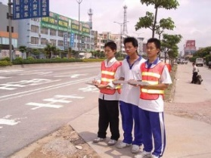





多源大数据
交通基础数据Basic Data
动态运行数据Dynamic Data
基础设施
Infrastructure
交通检测数据
Detection Devices
车辆和人员
Vehicles and Employees
交通行为数据
Behavior Data
城市活动数据Context Data
交通调查数据Census Data
人口、土地、经济
Population, Land, Economics
综合交通调查
Comprehensive Census
气象、环境等
Weather, Activities
Transportation Economic Census

Slide 7
为什么大数据这么火？
技术进步：
数据收集：传感，网络，设备
数据处理：计算速度，存储容量
数据分析：数据挖掘，机器智能
应用创新：
工业，政府，社会，个人

Slide 8
大数据价值挖掘
知识
知识
模式、关联关系
复杂分析
统计报告
信息
简单分析
清洗、集成后的数据
清洗、集成
数据
原始数据：大量、低价值、多源
Notes:
原始数据一般数据量大，数据的价值低，有可能包含噪声（错误数据）
经过数据清洗，获得高质量的数据，来自不同数据源的数据需要集成
对数据的分析方法，从简单到复杂，包括简单统计和报表、复杂分析包括统计分析、数据挖掘、机器学习方法
经过适当地分析，我们可以挖掘到数据中隐藏的模式、关联关系
在普适的一些模式的基础上，我们继续抽象出知识
在数据（信息）量上，规模不断缩小

Slide 9
大数据处理流程
数据采集
数据表示与组织
数据清洗与集成
数据分析
数据可视化
决策支持
业务数据库
数据仓库
ETL
ETL: Extract, Transform and Load

Slide 10
大数据存储管理
其它内部数据
OLAP查询
业务数据库
数据仓库
数据集成模块
查询分析模块
分析报表
外部数据
数据挖掘

Slide 11
大数据存储管理的主要挑战
数据量大
多源异构
高可用性
高可扩展性
快速迁移
安全隐私
高并发
…
Notes:
数据服务主要是指面向各种操作型业务，提供数据的增加、删除、修改、以及简单查询功能的服务。
提供数据服务功能的系统就是数据服务系统
关系数据库、NoSQL数据库、NewSQL数据库
及早感知

Slide 12
数据库管理系统
面向各种操作型业务，提供数据增加、删除、修改以及查询等功能
SQL
NoSQL
NewSQL
Oracle
MySQL
PostgreSQL
SQL Server
…
MongoDB
Cassandra
HBase
Neo4J
…
Spanner
VoltDB
TokuDB
…

Slide 13
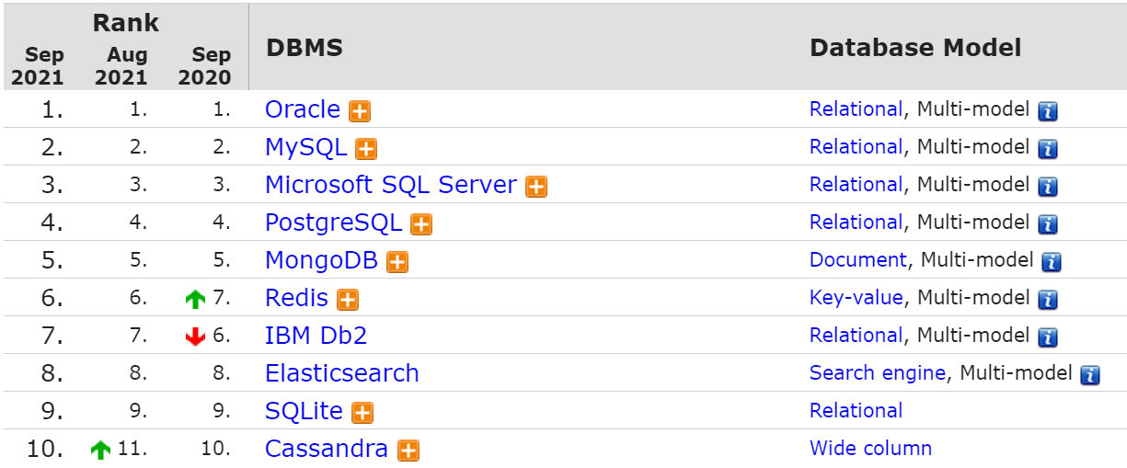
主流数据库管理系统
DB-Engines Ranking

Slide 14
数据库的重要性
计算机领域三大核心技术
芯片
操作
系统
数据库

Slide 15
1
大数据管理
2
数据库相关概念
目录
3
大数据技术体系
4
课程安排

Slide 16
数据库相关概念
数据库（Database，DB）：数据信息的集合，可以看作按照数据结构来存储和组织信息数据的软件容器或仓库
数据库管理系统（Database Management System，DBMS）：数据库及其管理软件构成数据库管理系统，实现数据管理和使用等功能
数据库系统（Database System，DBS）：数据库管理系统及其运行的软硬件环境、操作人员乃至手册文档等内容，构成一个完整体系
数据库应用系统（Database Application System，DBAS）：在数据库管理系统的支撑下建立的计算机应用系统

Slide 17
数据库管理系统的作用和发展
人工管理数据
层次模型/网络模型
关系模型
替代品？补充品？
文件方式管理数据
数据库管理系统的作用
  数据定义
  数据操作
  数据存储和管理
  保护和控制
  通信和交互
数据管理方式的变迁

Slide 18
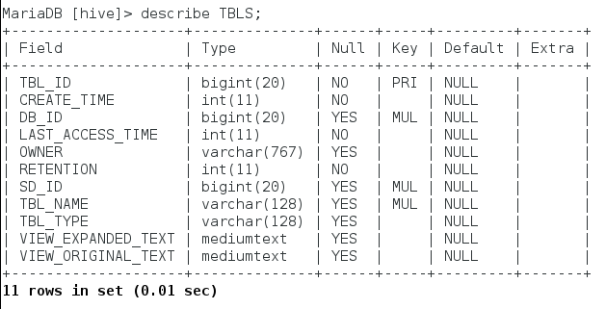
关系型数据库管理系统
1970年论文:“大型共享数据库的数据关系模型”(A Relational Model of Data for Large Shared Data Banks)，首次提出数据库关系模型
  第二代数据库系统
关系型数据库的特点
  数据存储独立于硬件
  呈献给用户的是被称为“关系”的二维表结构
  可以通过SQL语句实现数据定义和操作
  支持事务和ACID一致性等特性
典型关系型数据表结构描述

Slide 19
关系数据库
关系数据模型基于表格(关系)、行、列、属性等基本概念
  表格可以认为是一张二维表，每一行称为一个元组或者一个记录，表示一个实体
  表格每一列表示某个实体的一个属性，每一列也称为一个字段
属性字段
姓名 | 性别 | 出生年月 | 籍贯
张xx | 男 | 1979.09.01 | 上海
赵xx | 女 | 1980.07.15 | 广东
周xx | 女 | 1994.10.16 | 四川
实体记录

Slide 20
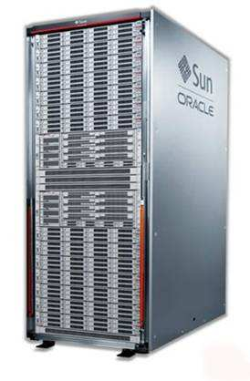
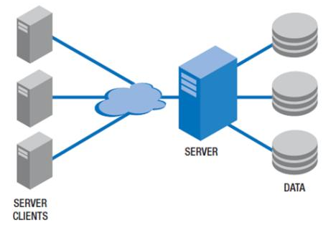
关系型数据库的瓶颈
典型互联网业务的数据总量巨大，保持持续增长，数据库系统如何应对？
  纵向扩展（Scale up）？
  横向扩展（Scale out）？
思考：
  为什么纵向扩展会遇到瓶颈？
  横向扩展需要解决哪些问题？

Slide 21
关系型数据库的瓶颈
横向扩展（计算机集群）需要解决的问题
  如何管理集群？统一监控、管理，还是到每台计算机上进行监管？
  数据如何存储？使用者如何简单告诉每台计算机存储哪些数据？
  如何方便指挥整个集群共同完成某个数据处理任务？
  如何提高查询效率？
  如有一台计算机出现（临时或永久）故障，数据会不会丢失？数据处理任务会不会失败或不完整，即提高容错性？如何快速发现并排除故障？
关系型数据库能否解决上述问题？

Slide 22
关系型数据库的瓶颈
关系型数据库由于数据模型、完整性约束和事务强一致性等特点，导致其难以实现高效率、易横向扩展的分布式部署架构
关系模型、完整性约束和事务特性等在典型互联网业务中（可能）并不能体现出优势
  搜索引擎是否需要强事务特性？
  日志分析是否需要严格的一致性？

Slide 23
NoSQL数据库
NoSQL(Not Only SQL): 分布式非关系型数据库的统称
  基于惯例的归类，并非严格定义
  NoSQL不是否定“SQL”语言，只是表示和RDBMS不同
  NoSQL不能替代RDBMS
  大多起源于互联网企业，更适应互联网业务
  大多开源免费，但可能缺乏完善的文档和服务
对比关系型数据库
  NoSQL数据库采用非关系数据模型
  弱化模式或表结构、弱化完整性约束、弱化甚至取消事务机制
  可能无法支持或不能完整地支持SQL语句
  具有较强分布式部署能力
  不同类型的关系型或NoSQL数据库侧重点不同，不能简单地说谁更优秀

Slide 24
NoSQL数据库分类
文档数据库
  MongoDB、CouchDB、Perservere、Terrastore、RavenDB
列数据库
  Bigtable、HBase、Cassandra、Amazon SimpleDB、HadoopDB
键值数据库
  Redis、SimpleDB、Scalaris、Memcached
图数据库
  Neo4J、InfoGrid、OrientDB、GraphDB

Slide 25
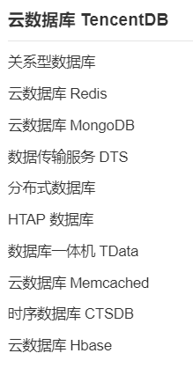
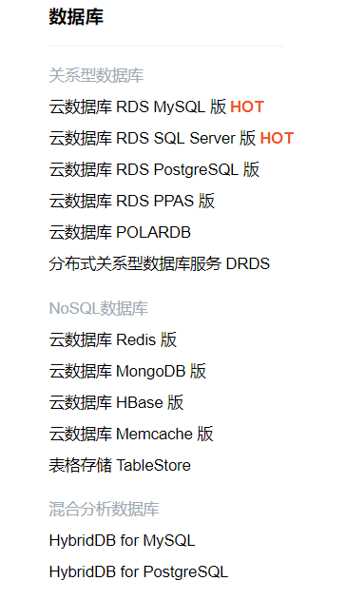
NoSQL数据库
腾讯云上的数据库服务
阿里云上的数据库服务

Slide 26
NoSQL的典型应用场景
海量日志数据、业务数据或监控数据的管理和查询
  电商购买记录
简化特殊的或复杂的数据模型处理
  存储海量的购物车
作为数据仓库、数据挖掘系统或OLAP系统的后台数据支撑

Slide 27

SQL vs. NoSQL
关系型数据库
事务
一致性
非关系型数据库
分布式
可扩展
种类多
横向扩展能力弱
事务能力弱
怎么选择？

Slide 28
NewSQL
NewSQL
  保持NoSQL的高可扩展和高性能，并且保持关系模型
NewSQL设计架构
  可以基于全新的数据库平台，也可以基于现有的SQL引擎优化
  无共享存储(MPP架构)是比较常见的架构
  基于多副本实现高可用和容灾容错
  分布式查询
代表
  OceanBase, Google Spanner, Cockroach DB, TiDB

Slide 29
1
大数据管理
2
数据库相关概念
目录
3
大数据技术体系
4
课程安排

Slide 30
大数据的采集
在线采集
  实时获取数据，并进行存储，或进行转换、加载等预处理操作
  可能对产生数据的“生产系统”有一定影响
离线采集
  定期将积累的数据上传到大数据系统中
  技术上相对简单
  难以实现实时数据分析
常见数据采集
  搜索引擎采集的网页信息
  网站采集的用户访问记录
  电子商务系统中的用户浏览和购买记录
  社交网络中的微博、评论和关注等信息
  物联网系统中采集的设备信息和传感器信息
  银行、证券系统中的交易记录
设想一下“共享单车”应用中，厂商可能会采集什么样的数据？其中哪些数据需要持续采集？

Slide 31
大数据的存储
网络存储
  提供利用TCP/IP等网络协议访问数据的途径，提供整合多个存储设备，进行统一管理和使用的途径
  直连式存储（Direct-Attached Storage, DAS）：DAS提供了一种服务器直接管理存储介质（比如硬盘）的方法
  存储区域网络（Storage Area Network，SAN）：多台存储设备共享一套文件系统，每台存储设备只处理数据“块”。
  网络接入存储（Network-Attached Storage，NAS）：每台设备（可能包含多块硬盘），都有自己的文件系统，多个存储设备之间一般是独立的
  类比：NAS相当于车队，SAN相当于火车
DAS、SAN和NAS

Slide 32
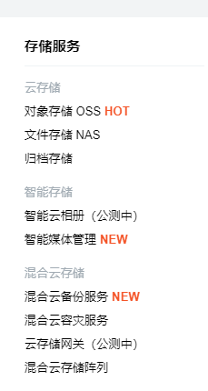
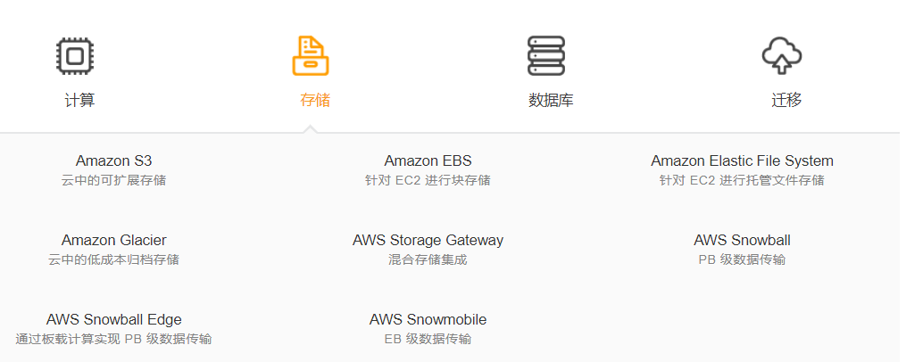
大数据的存储
云存储服务
  对象存储
  文件存储
  块存储
  数据库存储
  云备份
  数据传输、数据网关
  ……
亚马逊云计算平台上的云存储服务
阿里云平台上的云存储服务

Slide 33
大数据的存储
大数据中的数据存储
  存储数据的目的是查询和应用
  “计算本地化”策略
    不将数据汇总到一处进行计算，而是将计算逻辑放到各个存储节点上执行
    大数据场景下，移动计算逻辑（程序）显然开销更小
    大多数NoSQL系统都采用该策略进行数据存储
    需要解决数据分片、多副本等情况产生的一系列技术问题
分布式存储和计算本地化

Slide 34
大数据的管理和使用
大数据的处理需求
  数据进入大数据系统时，可能需要对数据进行切分
    例如将GB或TB级原始文件分割为多个256MB大小的数据块
  数据进入大数据系统时可能需要进行存储模式的转换
    例如将文本数据转换为键值对格式存储的数据
  原始数据可能需要进行预处理
    例如统一数据单位、填充缺失数据等
  数据需要通过统计分析、数据挖掘等过程来获得结论和价值
    例如分析购买某件商品的客户还可能会购买哪些其他商品

Slide 35
数据可视化
有观点认为：“人们接受的信息中约80%来自视觉”
实验显示：对三组经济学家就同一个数据集询问了同样的问题
  第一组专家看到的是数据和标准数据统计分析，72%的受访者得出错误结论
  第二组专家看到的是数据，统计分析和图表，61%的受访者得出错误结论
  第三组专家看到的只有图表，只有3%的受访者得出错误结论
大数据可视化的目的
  展示数据（分布）的特征
  展示数据呈现的态势
Notes:
2010年David McCandless在TED的演讲中说视觉是五官中接受信息最快也是最多的感官，“我们接受的信息中约80%来自视觉”。

Slide 36
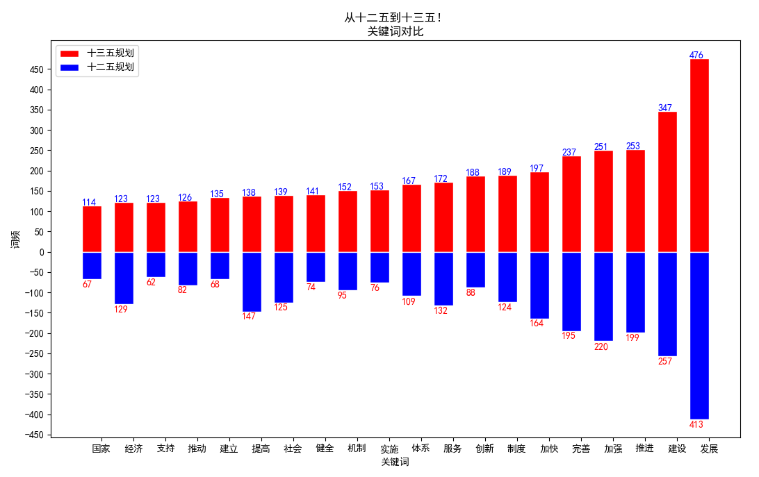
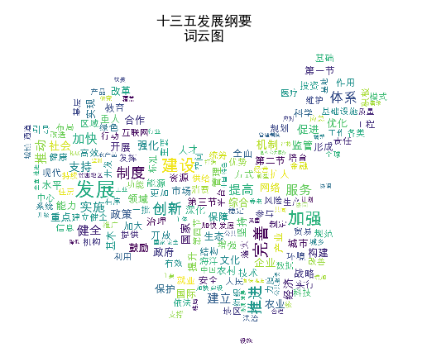
数据可视化
“十三五”规划纲要词云图
“十三五”规划中出现最频繁的词语

Slide 37
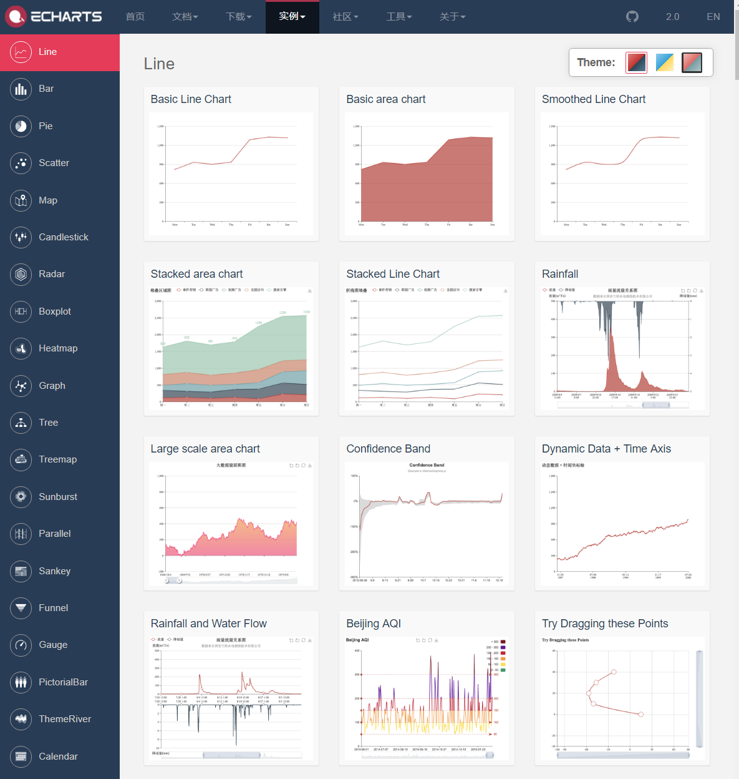
数据可视化
ECharts
Datawrapper
Tableau Public
Smartbi
Chart.js
Plotly
Visualize Free
Power BI
Leaflet
…
Notes:
2010年David McCandless在TED的演讲中说视觉是五官中接受信息最快也是最多的感官，“我们接受的信息中约80%来自视觉”。

Slide 38
数据可视化
数据分析与可视化工具举例——网站数据统计服务
  Google Analytics
  百度统计（https://mtj.baidu.com）
主要功能
  帮助中小型网站或App对访问信息进行统计分析，帮助运营者改进内容或性能
  网站或App在网页中嵌入特定代码，每次有用户点击网页时会触发代码，向谷歌或百度发送一条统计信息，从而完成数据采集
  谷歌或百度将数据进行统计分析、形成可视化报表，供网站或App的运营者查看
  谷歌或百度可能会向成百上千的网站提供服务，需要根据网站、统计指标进行数据检索和处理，并且要保证结果的实时性和准确性

Slide 39
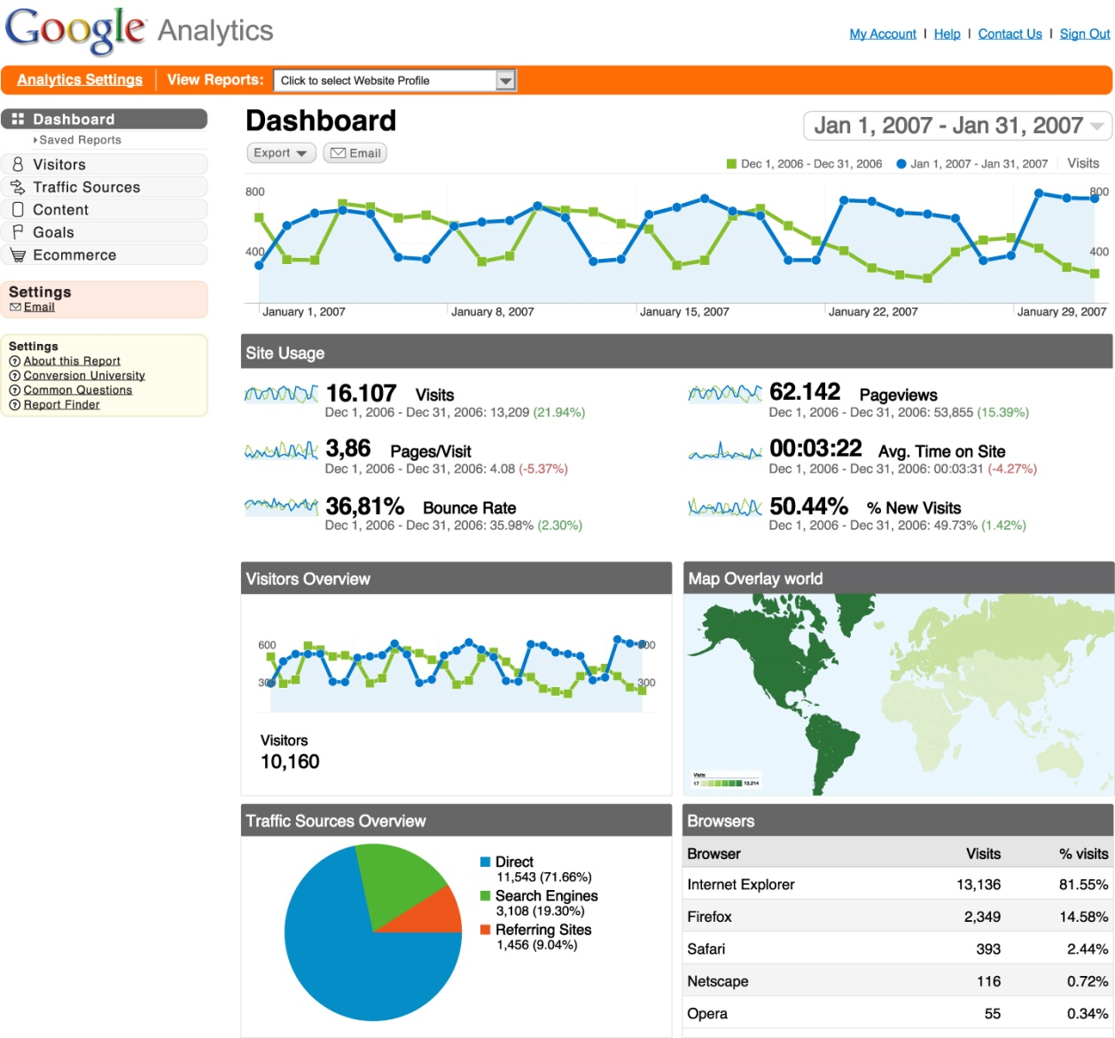
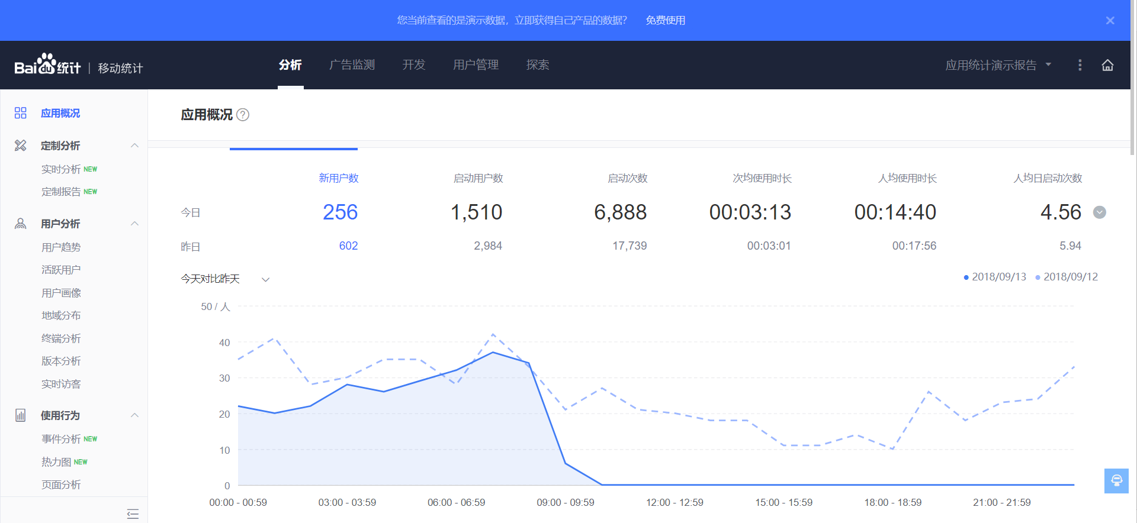
数据可视化
  百度统计（https://mtj.baidu.com）
  Google Analytics

Slide 40
某比萨店的电话铃响了，客服人员拿起电话。
客服：XXX比萨店。您好，请问有什么需要我为您服务 ？
顾客：你好，我想要一份……
客服：先生，烦请先把您的会员卡号告诉我。
顾客：16846146***。
客服：陈先生，您好！您是住在泉州路一号12楼120x室，请问您想要点什么？
顾客：我想要一个海鲜比萨……
客服：陈先生，海鲜比萨不适合您。
顾客：为什么？
客服：根据您的医疗记录，你的血压和胆固醇都偏高。
顾客：那你们有什么可以推荐的？
客服：您可以试试我们的低脂健康比萨。
顾客：你怎么知道我会喜欢吃这种的？
客服：您上星期一在中央图书馆借了一本《低脂健康食谱》。
顾客：好。那我要一个家庭特大号比萨，要付多少钱？
客服：99元，这个足够您一家六口吃了。但您母亲应该少吃，她上个月刚刚做了心脏搭桥手术，还处在恢复期。
顾客：那可以刷卡吗？
客服：陈先生，对不起。请您付现款，因为您的信用卡已经刷爆了，您现在还欠银行4807元，而且还不包括房贷利息
顾客：那我先去附近的提款机提款。
客服：陈先生，根据您的记录，您已经超过今日提款限额。
顾客：算了，你们直接把比萨送我家吧，家里有现金。你们多久会送到？
客服：大约30分钟。如果您不想等，可以自己骑车来。
顾客：为什么？
客服：根据我们全球定位系统的车辆行驶自动跟踪系统记录。您登记有一辆车号为XX-748的摩托车，而目前您正在解放路东段华联商场右侧骑着这辆摩托车。
顾客当即晕倒……
家庭住址
Big Data:A Joke
医疗记录
医疗记录
借阅记录
借贷记录
定位跟踪

Slide 41
大数据安全与治理
如何对大数据进行访问控制？
  如何有效的对客户端进行访问控制
  集群中各个节点之间的访问控制
如何对大数据进行加密？
  客户端到集群之间的数据加密
  数据加密存储
  数据整体加密，全部下载后解密？
如何保护用户隐私？
  链接攻击与K-匿名

Slide 42
大数据安全与治理（举例）
Quasi-identifier：准标识符
  与其他外部数据进行链接，以标识个体身份的属性或属性组合，例如性别、生日、邮政编码等。
  其具体内容和外部数据的选择（获取能力）有关
链接攻击
  通过多种外部数据进行链接操作，推理出隐私数据的攻击方法
k-anonymization
  通过概括和隐匿技术、发布精度较低的数据，使每条记录和其他数据表中的k-1条记录具有完全相同的准标识符属性，以增大链接攻击的难度。
  由Samarati和Sweeney 于1998年提出，是一种被广泛认可的一种保护隐私的方法

Slide 43
大数据安全与治理（举例）
隐私信息通过连接操作被泄露（准标识符）
病人客户信息（隐私表）
性别 | 生日 | 邮编 | 收入
男 | 72.2.7 | 11001 | 高
男 | 72.8.10 | 11002 | 中
女 | 68.1.2 | 21021 | 中
女 | 68.10.3 | 21032 | 中
女 | 65.6.8 | 61801 | 高
女 | 65.9.6 | 61802 | 低
病人和选民信息连接后的表
姓名 | 性别 | 生日 | 邮编 | 收入
Tony | 男 | 72.2.7 | 11001 | 高
John | 男 | 72.8.10 | 11002 | 中
Emily | 女 | 68.1.2 | 61021 | 中
Lily | 女 | 68.10.3 | 61032 | 中
Laura | 女 | 65.6.8 | 61801 | 高
Connie | 女 | 65.9.6 | 61802 | 低
选民信息（公开表）
姓名 | 性别 | 生日 | 邮编
Tony | 男 | 72.2.7 | 11001
John | 男 | 72.8.10 | 11002
Peter | 男 | 68.1.2 | 11002
Emily | 女 | 68.10.3 | 21021
Lily | 女 | 65.6.8 | 21032
Laura | 女 | 65.9.6 | 61801
Connie | 女 | 72.2.7 | 61802
Notes:
含有隐私信息的表为隐私表，公开发布的表为公共表。
隐私表中的属性分为敏感属性和非敏感属性，其它属性为非敏感属性。
利用隐私表与公共表一些相同的属性连接后可以唯一地识别出至少一个人的属性组称为准标识符（quasi-identifier），一个隐私表的准标识符可能有多个。

Slide 44
大数据安全与治理（举例）
k-匿名处理示例
性别 | 生日 | 邮编 | 收入
男 | 72.2.7 | 11001 | 高
男 | 72.8.10 | 11002 | 中
女 | 68.1.2 | 21021 | 中
女 | 68.10.3 | 21032 | 中
女 | 65.6.8 | 61801 | 高
女 | 65.9.6 | 61802 | 低
性别 | 生日 | 邮编 | 收入
男 | 72.* | 110* | 高
男 | 72.* | 110* | 中
女 | 68.* | 610* | 中
女 | 68.* | 610* | 中
女 | 65.* | 618* | 高
女 | 65.* | 618* | 低
K-匿名客户表
Notes:
2-匿名客户表
对于准标识符{性别，生日，邮编}，表中任意一行都有另外一行在性别、生日和邮编属性上的取值完全相同。例如，t₁[性别]= t₂[性别]，t₁[生日]= t₂[生日]， t₁[邮编]= t₂[邮编]。
经过k-匿名处理的表与公共表连接时，隐私表中的任一个元组会与至少k个公共表中的元组对应，从而使得k个元组不可区分

Slide 45
小结
NoSQL的主要特点
  非关系型存储模式
  通过牺牲事务、一致性、SQL语句等RDBMS中重要的机制，换取更好的分布式部署特性
  和RDBMS有不同的侧重点（大数据量、简单查询）
  习惯统称，并非严谨定义
大数据技术体系
  采集、存储、使用、管理、可视化和安全
NoSQL在大数据体系中的作用是什么？

Slide 46
1
大数据管理
2
数据库相关概念
目录
3
大数据技术体系
4
课程安排

Slide 47
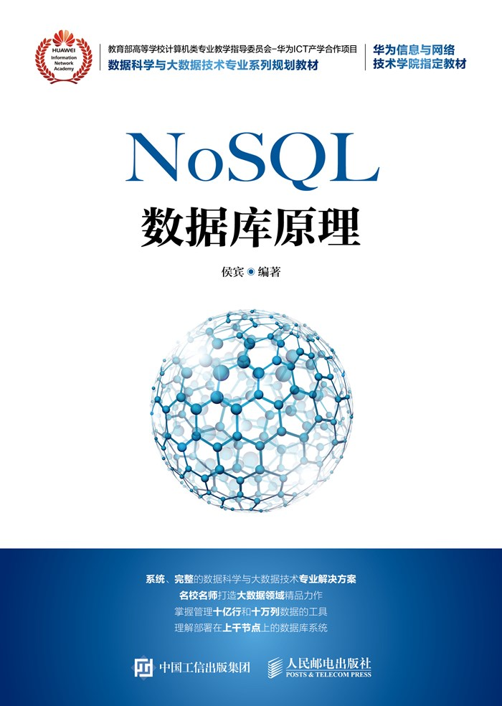
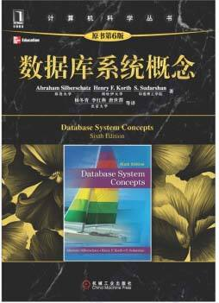
教材

Slide 48
课程内容
关系数据库
  关系数据库基本原理
  关系数据库设计
  结构化查询语音SQL
  MySQL/PostgreSQL
大数据管理基本原理
  分布式数据库管理技术
  HDFS基本原理
NoSQL数据库
  NoSQL数据库基本原理
  HBase的原理与使用
  Cassandra的原理和使用
  MongoDB的原理和使用
  OceanBase的原理和使用
  其他NoSQL数据库简介
3次实验+1个技术前沿报告

Slide 49

课程考核
出勤（15%）
作业和实验报告（15%）
技术前沿报告与分享（30%）
  报告（20%）
  分享（10%）
考试（40%）

